Slide 1
Backtrack
Hatékonyság javítása
Ordering (sorbaállítás):
- melyik változóhoz rendeljünk értéket?
- milyen sorrendben próbáljuk hozzárendelni az értékeket?
Filtering (szűrés):
- menet közben detektálni hogy nem lesz megoldás.
- A nem hozzárendelt változók dómenjében megkeresni azokat az elemeket amelyeket biztonságosan el lehet távolítani.
KMOOC – Mesterséges Intelligencia, CSP I

Slide 2
Forward checking
Szűrés: nyilvántartjuk a nem hozzárendelt változók dómenjét, és eliminálunk (szűrünk).
Forward Checking-nél azokat az értékeket húzzuk ki amelyek megszegik a kényszert.
Kezdetben egy változó sincs hozzárendelve.
KMOOC – Mesterséges Intelligencia, CSP I

Slide 3
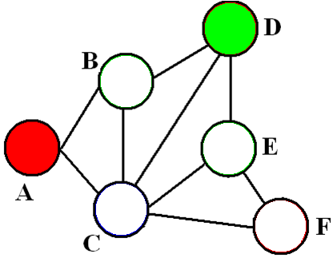
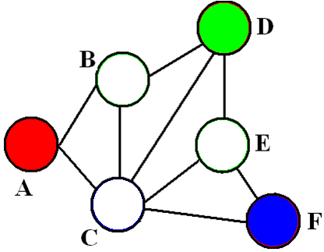
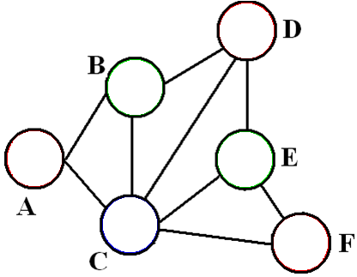
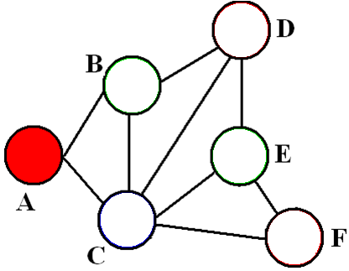
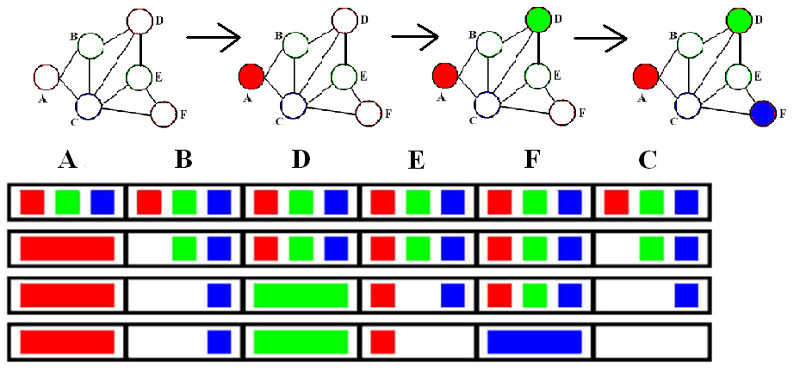
Forward checking
KMOOC – Mesterséges Intelligencia, CSP I

Slide 4
Forward checking
KMOOC – Mesterséges Intelligencia, CSP I

Slide 5
Forward checking
KMOOC – Mesterséges Intelligencia, CSP I

Slide 6
Forward checking
A C dómenje üres. Ha C-hez akármit rendelünk,
backtrack következik.
KMOOC – Mesterséges Intelligencia, CSP I

Slide 7
Szűrés: kényszerpropagáció (továbbítás)
A forward checking a hozzárendelt változóktól továbbítja az információt a nem hozzárendelt változók felé, de nem garantálja az összes hiba korai detektálását.
Mivel B és C szomszédosak, nem lehetnek mind a ketten kékek.
KMOOC – Mesterséges Intelligencia, CSP I

Slide 8
Szűrés: kényszerpropagáció (továbbítás)
Minden változónak van még engedélyezett értéke. Jó volna már most detektálni hogy nem lesz megoldás és azonnal visszalépni.
Másik szűrőalgoritmus: ág-konzisztencia (arc-consistency).
KMOOC – Mesterséges Intelligencia, CSP I

